Slide 1
주간 보고
3주차
Notes:
제작자 노트: footer의 날짜와 주차는 수동으로 입력 해 놓았습니다 (YYYY년 MM월 DD일 날짜 포맷을 지원하지 않음). 추후 편집 시 날짜 및 주차 바꿔주세요.

Slide 2
프로젝트 요약
족부 센서 모듈
모바일 애플리케이션
API 서버
저수준 데이터 분석기
고수준 데이터 분석기
저희 팀 왕밤빵밤빵은 Preshoes 프로젝트를 진행합니다.
Preshoes는 사용자의 신발에 부착된 센서 패드를 사용,
걸음걸이와 자세 등을 분석해 진단과 조언을 제시하는 서비스입니다.
Notes:
제작자 노트: 상단 검은 gradient가 들어간 페이지는 Titled 페이지입니다. 마스터 슬라이드 참고하세요.

Slide 3
진행 상황 요약
개념 설계
요구사항 분석
시스템 설계
시스템 구현
테스트 및 수정
출시
완료
진행중
미완료
Notes:
제작자 노트: 색상 변경 시 스포이트 툴 활용하세요. 컬러 코드 잊어버렸어요.

Slide 4
파트 별 진행상황
모바일 앱:
아키텍처 적용
라이브러리 작성
도메인 설계
개발 및 테스트
개선 사항 반영
데이터 분석기:
데이터 수집
데이터 분석
분석기법 설계
개발 및 테스트
개선 사항 반영
센서 모듈:
센서 설계
센서 제작 및 회로 설계
회로 구현
개발 및 테스트
개선 사항 반영
API 서버:
서버 구축
기능 구체화 및 설계
다른 기기와 연동, 피드백
개발 및 테스트
개선 사항 반영
Notes:
제작자 노트: 각자 자기 파트 추가해주세요.

Slide 5
상세 설계: 비즈니스 룰
복수개 센서 모듈 연결 정책
각 모듈을 따로 관리
연결 기기 인증 정책
최초 연결 시 pin 등 인증절차 없음.
재 연결 시에는 최초 연결한 기기 바로 연결 가능.
리셋을 거쳐 다른 기기와 연결 가능.
데이터 관리 정책
회원관리 / 데이터 백업 및 동기화 시스템 적용.
Notes:
4.36cm from top

Slide 6
상세 설계: 비즈니스 룰(2)
수집하는 사용자 데이터
ID
이메일
비밀번호
나이
성별
신장
사용자 데이터 중 압력 데이터 분석에 사용되는 요소
나이
성별
신장

Slide 7
상세 설계: 비즈니스 룰(3)
데이터 처리 주체
로컬에서 raw 데이터로부터 실시간으로 특징점 추출
서버 리소스를 사용해 특징점으로부터 유의미한 통찰 도출

Slide 8

상세 설계: 데이터 흐름

Slide 9
상세 설계: 데이터 흐름(2)
센서 모듈 출력 ←→ 모바일 애플리케이션 입력
1바이트 HEX 패킷
4비트는 센서 인덱스, 4비트는 센서 값에 할당
모바일 애플리케이션 입력 ←→ 저수준 데이터 분석 엔진 입력
Field 4개를 가지는 POJO(Plain Old Java Object)
발 구분: Boolean
타임스탬프: Long
센서 인덱스: Short
센서 데이터: Short

Slide 10
상세 설계: 데이터 흐름(3)
저수준 데이터 분석 엔진 출력 ←→ 모바일 애플리케이션 출력
추출된 특징점들을 field로 가지는 POJO
모바일 애플리케이션 출력 ←→ 서버 입력
직렬화된 단일 JSON 객체
Features property는 {‘추출된 특징점의 이름’: ‘값’} 쌍의 배열로 이루어짐

Slide 11
상세 설계: 데이터 흐름(4)
서버 입력 ←→ 고수준 데이터 분석 엔진 입력
Parse된 자바스크립트 객체
각 property는 {‘추출된 특징점의 이름’: ‘값’}의 key/value 쌍으로 이루어짐
고수준 데이터 분석 엔진 출력 ←→ Repository 입력
최종 추출된 결과를 가지는 자바스크립트 객체
사용자가 식별할 수 있는 유의미한 데이터의 key/value 쌍으로 이루어짐

Slide 12
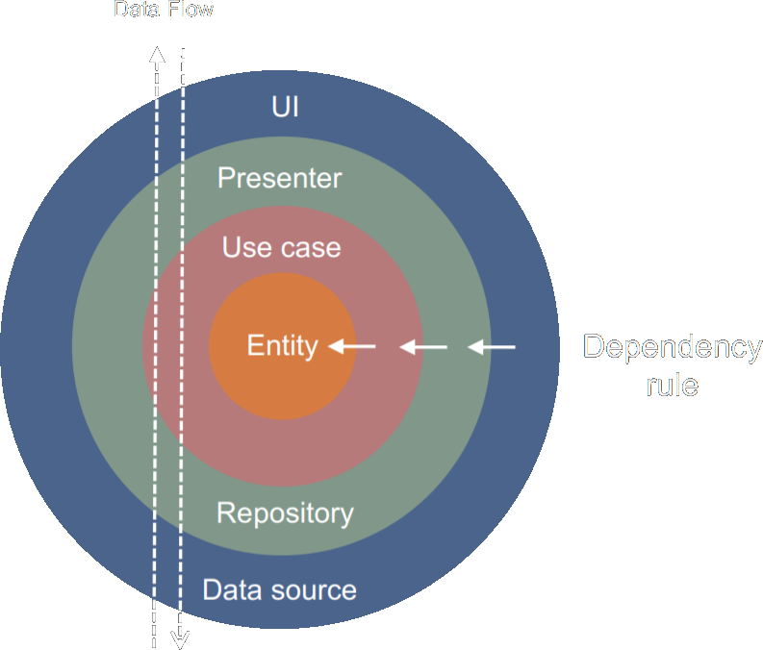
상세 설계: 모바일 애플리케이션
클린 아키텍처 적용
Notes:
5.12cm from top

Slide 13
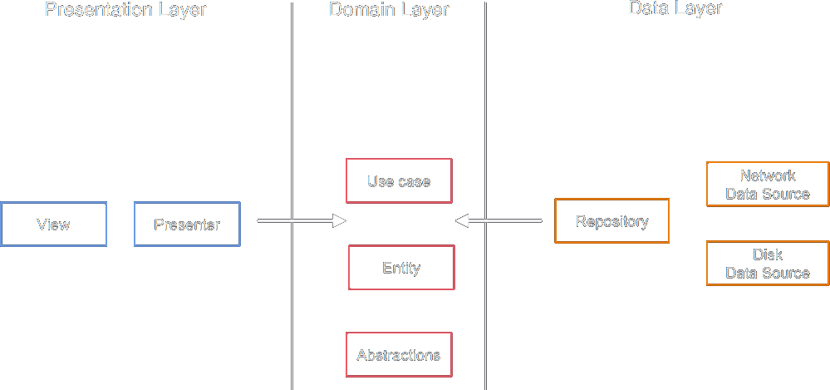
상세 설계: 모바일 애플리케이션(2)
클린 아키텍처 적용

Slide 14
상세 설계: 모바일 애플리케이션(3)
클린 아키텍처 적용
도입 계기
추후 기능 확장과 테스트에 대비해야 한다.
코드가 정해진 일만 해야 디버그가 용이하다.
코드가 정해진 곳에 있어야 디버그가 용이하다.
코드는 작성하는 시간보다 읽는 시간이 훨씬 더 길다.
중구난방으로 짜여진 코드는 볼 때마다 기분이 안 좋다.
아키텍처를 도입해서 얻는 이익이 그 비용을 항상 크게 상회했다 (경험상).

Slide 15
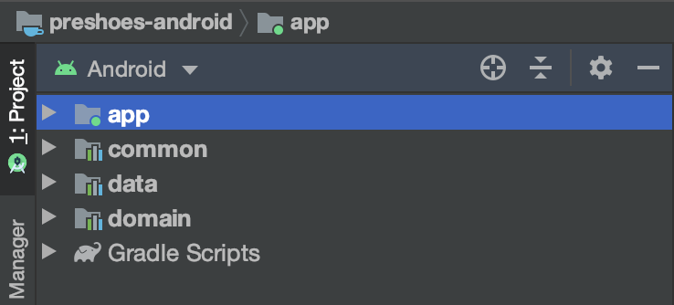
상세 설계: 모바일 애플리케이션(4)
클린 아키텍처 적용
프로젝트 구성: 멀티 모듈로 구성
App: presentation layer
Domain: enterprise/application business rule layer
Data: Interfaces adapters + framework drivers layer
Common: global to all modules

Slide 16
상세 설계: 모바일 애플리케이션(5)
클린 아키텍처 적용
Presentation Layer: 액티비티, 프래그먼트, 뷰모델 설계

Slide 17
상세 설계: 모바일 애플리케이션(6)
클린 아키텍처 적용
Domain Layer: 엔티티, 유스케이스, 매니저, 저장소 정의

Slide 18
상세 설계: 모바일 애플리케이션(7)
클린 아키텍처 적용
Data Layer: 저장소, 데이터 소스 구현

Slide 19
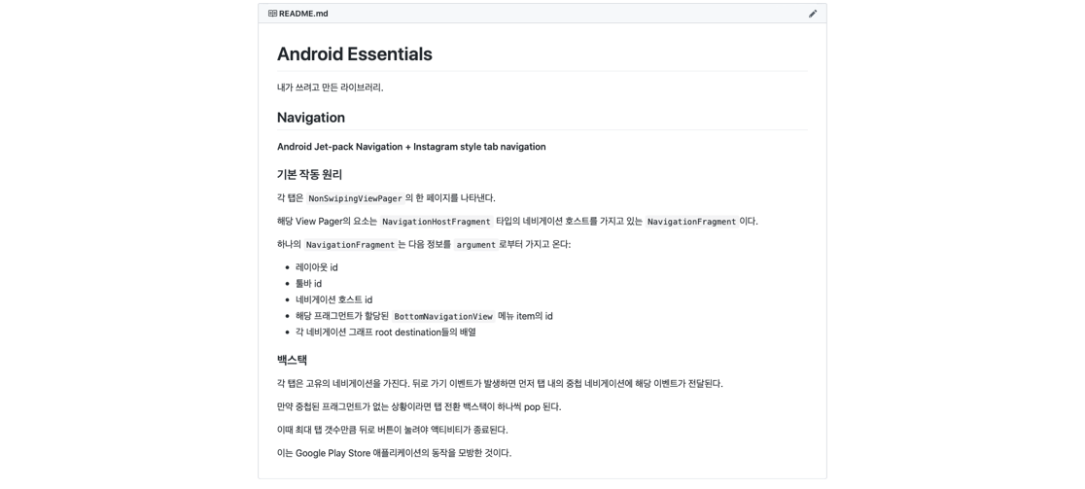
상세 설계: 모바일 애플리케이션(8)
라이브러리 작성
Android-essentials
기본으로 제공되지 않는 기능들을 직접 구현해 라이브러리로 분리
현재 탭 기반 독립 백스택 네비게이션을 지원하는 navigation 모듈 구현 완료

Slide 20
상세 설계: 모바일 애플리케이션(9)
라이브러리 작성
Android-essentials
앱의 부피를 줄이고자 다른 재활용 가능한 모듈을 모두 분리하고자 함
발의 압력 분포를 보여주는 안드로이드 커스텀 뷰인 footage 모듈 구현 예정

Slide 21
상세 설계: 데이터 분석기
저수준 데이터 분석기 : client-side
COP (Center of Pressure) 을 통한 특징점 추출 후 서버로 전송
고수준 데이터 분석기 : server-side
저수준 데이터 분석기로부터 받은 데이터로 패턴을 분석하여 걸음걸이 유형 및 추후 발생 질병 예측 알고리즘을 구현하여 분석한 데이터를 모바일 앱으로 전송

Slide 22
상세 설계: 센서 모듈
Velostat을 이용한 감압 센서 제작
Velostat : 압력에 따라 전류가 통하는 물질
구리 테이프 사이에 velostat을 끼워 넣어 압력에 따른 전류 흐름 측정.
4X4 구조로 회로를 제작
각 센서를 보드의 아날로그 핀에 연결하여 전류의 흐름을 측정.
측정된 값을 데이터화 시켜 모바일 어플리케이션으로 블루투스 통신을 통해 전달 함.

Slide 23
상세 설계: API 서버
서버 구축
AWS EC2 서버 이용
Node.j.s 와 SQLite3 를 연동하여 개발하고 있음.
내부에 있는 템플릿 활용
기능 구체화
데이터 처리
기존의 계획했던 회원데이터베이스 저장, 측정된 데이터 저장소 뿐만 아니라 최근에 데이터 분석파트가 생기면서 서버가 처리해야할 항목이 늘어남으로써 데이터 분석파트와 협업할 예정.

Slide 24
상세 설계: API 서버(2)
기능 구체화
데이터 처리(2)
센서모듈에서 넘어오는 raw data를 데이터분석 파트에서 자체적인 알고리즘 혹은 함수를 이용하여 수치를 가공한 뒤, 서버로 보내주면 수치에 따라 걸음걸이패턴을 결정하고, 유발되는 질병 리스트(?)를 다시 클라이언트에 전달.
이로써 만들어진 보고서를 저장하여 , 기기를 옮기더라도 다시 정보를 가져올 수 있음.
하지만 보고서 작성 후 그에 필요했던 리소스들은 일정 기간이 지나면 삭제할 예정. 데이터파트와 협업을 위해 어느정도 데이터 관련 배경지식이 필요함.
설계
이 파트에 대한 학습이 부족하여 개발하는데 어려움을 겪고 있습니다. 현재, 구체화를 통한 조직 틀과 회원가입 로그인 코드 작성 중입니다.

Slide 25
Reference
Images
https://proandroiddev.com/clean-architecture-data-flow-dependency-rule-615ffdd79e29
GitHub
https://github.com/potados99/android-essentials

